Slide 1
O Valor do Trabalho!

Slide 2
Capítulo 09
Dificuldade enfrentada:
MARIDO SE OPÔS AO TRABALHO MEDIÚNICO.
Desistiu.

Slide 3
QUE DEVERIA TER FEITO?
?
COM BOA VONTADE, ENCONTRAR ALGUNS MINUTOS PARA FAZER O BEM.
TRABALHAR EM SILÊNCIO, COM DISPOSIÇÃO PARA O SACRIFÍCIO.
“AGINDO ASSIM, SERIA MAIS FÁCIL SENSIBILIZAR
OS CORAÇÕES AMADOS”

Slide 4

Consequência
ELA E O MARIDO DISCUTIAM MUITO, TROCAVAM INSULTOS CONTUNDENTES E FLUIDOS VENENOSOS.
FIQUEI INUTILIZADA PARA QUALQUER TRABALHO DE ELEVAÇÃO ESPIRITUAL.

Slide 5

Saudades
COM A MORTE DA ESPOSA, SENTE-SE DESANIMADO.

Slide 6



NOTÍCIAS
INTERESSANTES
CAP.29

Slide 7


ESTOU TRABALHANDO, HÁ MUITO, PARA ALCANÇAR UM PRÊMIO DE VISITA A NOSSO LAR. PARA CONSEGUI-LO, ENTRETANTO, TENHO DE ATENDER A UMAS TANTAS OBRIGAÇÕES IMPORTANTES.
Por que é preciso tanto?!

Slide 8

ACASO NÃO TERÁ COMPREENDIDO AINDA QUE VIVER EM NOSSO LAR É UMA GRANDE BENÇÃO?
OS MINISTÉRIOS SÃO UNIVERSIDADES DE PREPARAÇÃO ESPIRITUAL.
COLMÉIA DE OPORTUNIDADES DE TRABALHO.
SOFREDORES MELHORAM.
A MAIORIA VIVE COM BONDADE.
JÁ SENTEM REMORSOS, ARREPENDIMENTO.
RECEBEM A INFLUÊNCIA DO AMBIENTE
“MESMO PARA OS QUE CHORAM, NOSSO LAR POSSUI
SOBERANAS VANTAGENS ESPIRITUAIS”

Slide 9
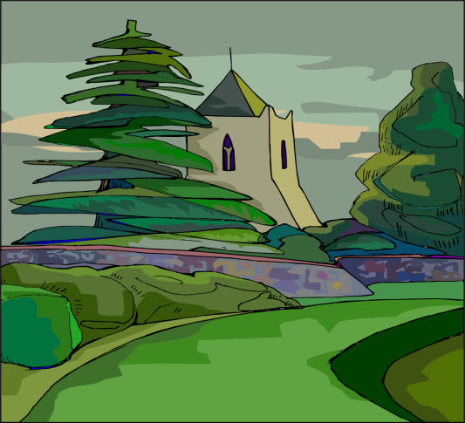
CAMPO DA PAZ
FUNDADO HÁ MAIS DE DOIS SÉCULOS
A MAIORIA DOS TRABALHADORES SÃO ANTIGOS SOCORRIDOS
SERVIÇO É ATIVO E SACRIFICIAL
RECOMPENSAS E APOIO
OBTÉM GRANDES VALORES INTERCESSÓRIOS.
CONTAM COM A PRESENÇA E O ESTÍMULO DE ELEVADOS INSTRUTORES.
RECEBEM O QUE PEDEM. (FUNDALMENTAMENTE)
MERECEM EXPLICAÇÕES POR QUALQUER DEMORA.
“POR ISSO, NOSSO GRUPO ESTÁ SEMPRE COESO E MUITOS
PREFEREM ADIAR CERTAS REALIZAÇÕES SUBLIMES PARA
ESTAR AO LADO DE COMPANHEIROS ANTIGOS”

Slide 10
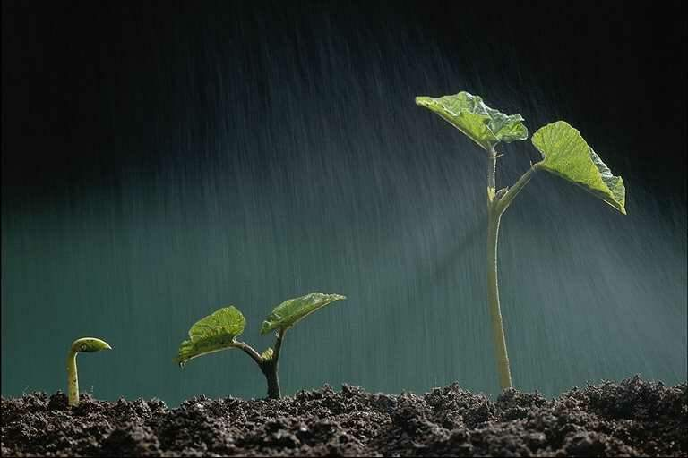
TRABALHO
INCESSANTE
CAP.39

Slide 11
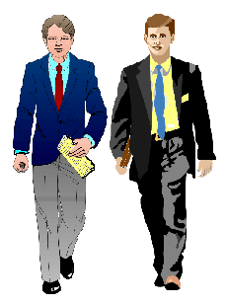
Vieira e Hildegardo.
- Vamos ao trabalho – hoje a noite, realizar-se-á o estudo evangélico e devemos auxiliar os irmãos ignorantes e sofredores que estejam em condições de vir até aqui.

Slide 12
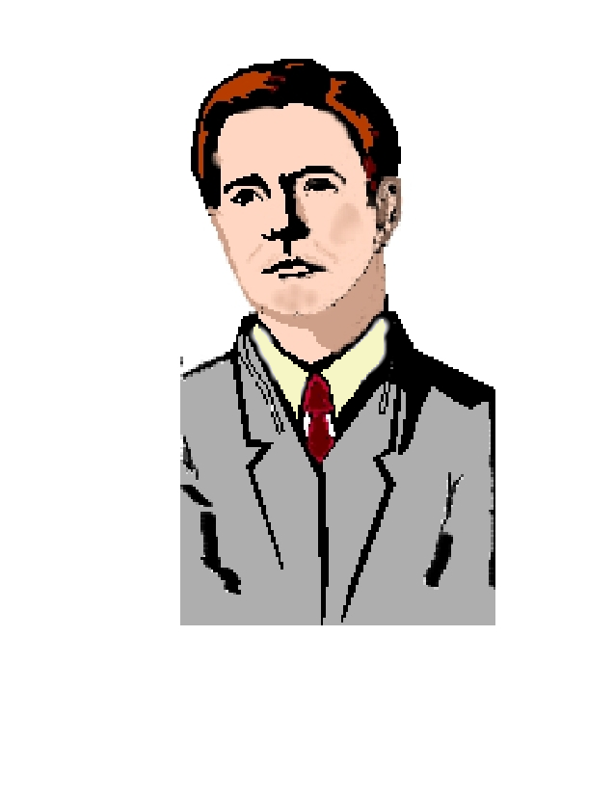
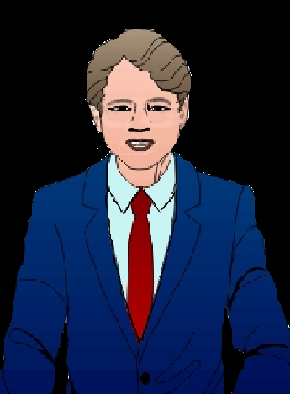
Há também semelhante tarefa?
Esta oficina de assistência cristã funciona há mais de vinte anos.
Muitos, como nós, fazem aqui estágios de serviço, com duração de dois anos, são poucos cooperadores de Isidoro e Isabel que permanecem desde o início.

Slide 13


Advertência benévola:
“Recomendo melhor observância do nosso critério doutrinário. Será inútil trazerem até aqui entidades vagabundas ou de má fé, obedecendo aos alvitres da simpatia pessoal”.

Slide 14

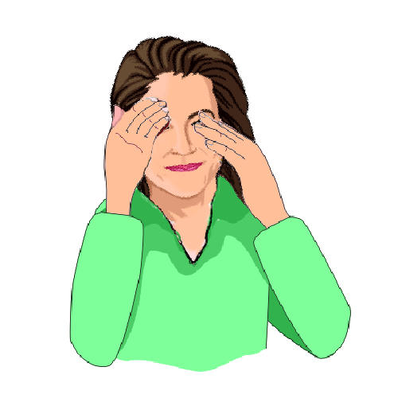

Explicações
Trouxemos Hilário e primo Carlos. esquecemos a necessidade de preparação conveniente...
Em meio dos estudos evangélicos, tentaram assaltar as faculdades mediúnicas da irmã Isabel...

Slide 15
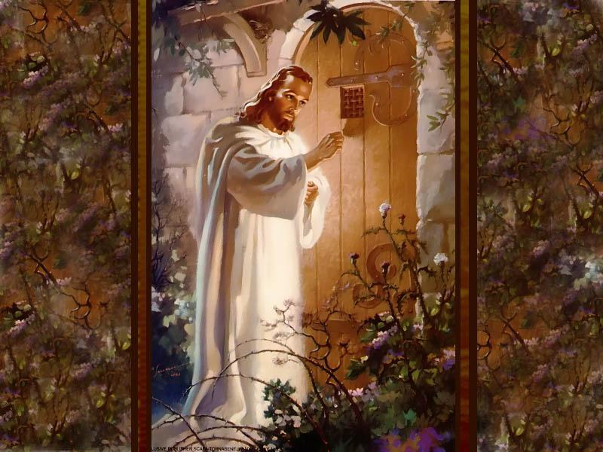
Capítulo 47
no trabalho
ativo

Slide 16

DURANTE A REUNIÃO
A interpretação de Bentes, sob a inspiração de nobre emissário era, entre os desencarnados, recebida com respeito geral.
Na esfera dos encarnados, porém, não acontecia o mesmo.

Slide 17


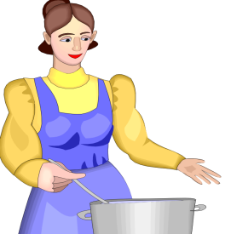
EU QUERO SABER DOS
MEUS INTERESSES...
Outros se impacientavam por não lograrem satisfação imediata
Alguns encarnados se mantinham irriquietos em demasia
A mente lhes vagava muito longe dos comentários edificantes
Os mais novos em espiritismo exibiam enorme irresponsabilidade
Viam-se-lhes distintamente as imagens mentais
às vezes, certos desequilíbrios afetavam a organização mediúnica de Isabel e de Bentes
Colaboradores restabeleciam o ritmo , quanto possível
Alguns se prendiam aos quefazeres domésticos
Observava-se apreciável instabilidade de pensamento
A expectativa ansiosa perturbava a corrente vibratória

Slide 18
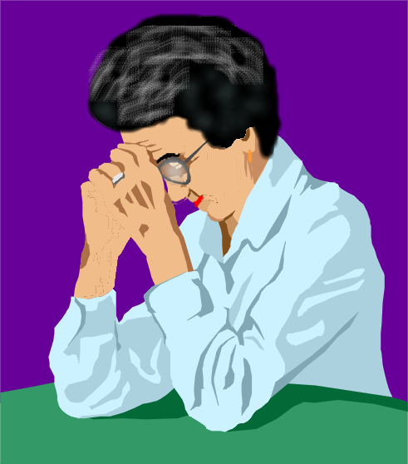
SOBRE CONCENTRAÇÃO
Querem resultados rápidos
Outros exigem atitudes corporais;
Alguns estabelecem padrões exteriores;
Mas, Se a pessoa ...
Fora dos recintos de prática espiritista, não toma a sério as responsabilidades;
Cultua a leviandade, a indiferença, o erro deliberado e incessante, a teimosia, a inobservância dos conselhos de perfeição que dá aos outros,
Como poderá se concentrar nos momentos fugazes de serviço espiritual?

Slide 19
Boa concentração exige vida reta!
Para que nossos pensamentos se congreguem uns aos outros, fornecendo potencial de nobre união para o bem,
É indispensável o trabalho preparatório de atividades mentais na meditação de ordem superior

Slide 20

Reparei com mais atenção os encarnados
Os benefícios da doutrinação de Bentes eram mais visíveis entre os desencarnados. No grupo desses, não havia um só que não recebesse consolações diretas e sublime conforto
Não fosse o devotamento dos colaboradores do nosso plano, tornar-se-ia impossível qualquer proveito concreto
Isidoro e outros amigos devotados trabalhavam com ardor, despertando alguns dorminhocos e reajustando o pensamento dos invigilantes, para neutralizar determinadas influências nocivas

Slide 21


Isidoro, você poderia pedir aos receitistas que forneçam novas indicações para o Amaro?
Não estou agastado com isso, mas estamos lidando com material sagrado e não há tempo para conviver com os que estimam a brincadeira
Critica as indicações obtidas e serve-se delas com desprezo
Se ganha, despreza os horários
Não posso amigo, não posso. Se o Amaro pedir e os receitistas cederem, estará tudo muito bem. Mas...
Não cumpre as recomendações
Não compra os remédios
Ele já foi atendido por cinco vezes

Slide 22
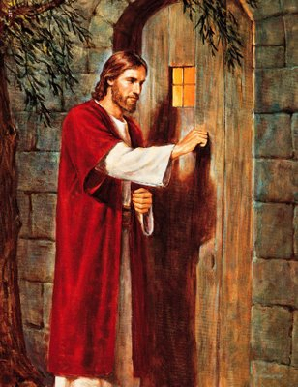
Refletindo!
“Um dia, André, você compreenderá, com Jesus, que melhor é servir quer ser servido; mais belo é dar que receber”.

Slide 23
Alegria Cristã!
OPORTUNIDADES DA VIDA
A vida é dinâmica e quando aqui chegamos e relembramos os episódios vividos, ou mal vividos, vêm o arrependimento, a sensação de que poderíamos ter feito diferente, ou feito outras opções, mas, a oportunidade já passou e a vida continua.
No momento, o que de melhor podemos refletir é lembrar que onde a vida nos chama, é ali que devemos agir.

Slide 24
A vida é assim, cheia de oportunidades. Quando recebemos pela inspiração uma ideia de ajuda é a vida que nos chama para o socorro alheio, encaminhando-nos no momento certo aquele que necessita de nós. É um presente que Deus nos concede para nos experimentar, para nos fazer progredir pelo mérito próprio. A bagagem que levamos para o futuro é o bem que fazemos no presente. As ideias que plantamos ou o bem que fazemos jamais serão esquecidos por aqueles que foram beneficiados. São eles que nos sustentam muitas vezes nas dificuldades do futuro.

Slide 25
Muitas vezes, inconscientemente, somos levados à presença de pessoas que de nós necessitam de uma palavra, de uma atitude de tolerância, de um olhar. Se soubermos aproveitar esses momentos, teremos ganhado uma experiência preciosa de solidariedade humana, que nos servirá no futuro de amparo para as dificuldades e carências que carregamos.

Slide 26
A humildade é uma força espiritual capaz de renovar a criatura e restabelecer a paz, o perdão. É um elemento santificador para a correção das mágoas e dos ressentimentos. O perdão é uma força que liberta, possibilita à criatura tornar-se mais leve, caminhando para a redenção própria.

Slide 27
Tudo isso representa o amor de Deus nos mostrando o valor da solidariedade. Precisamos uns dos outros, ninguém vive sozinho, isoladamente. A vida é participação. Aquele que se preocupa em distribuir o pouco que tem, de sentimento e de qualidades, atrai para si as bênçãos de Deus, a saúde, o equilíbrio, a felicidade, a alegria, embora relativa mas verdadeira. Quando chegamos à Espiritualidade e verificamos o bem ou o mal que fizemos, muitas vezes, lamentamos o quanto poderia ser feito e que deixamos de fazer.
Hernani Santana, junho/2008

